Slide 1


HACETTEPE UNIVERSITY
FACULTY OF ENGINEERING
DEPARTMENT OF GEOMATICS ENGINEERING
Web Tabanlı Arıza Bildirim ve Yönetim Sistemi
Hazırlayan
1

Slide 2


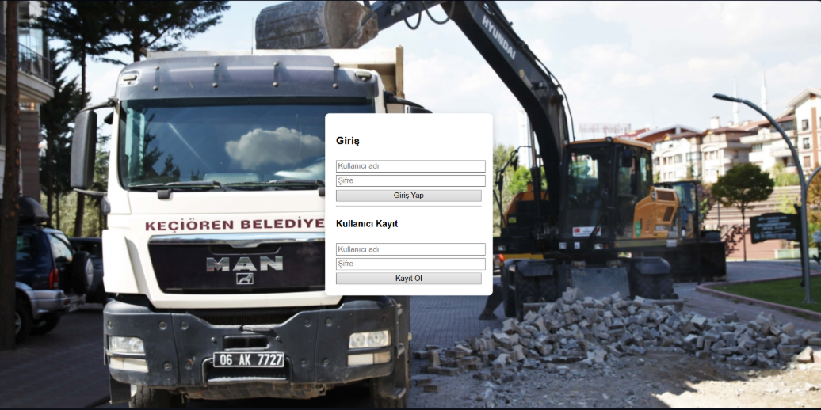
Projenin Amacı
Mevcut Sorunlar:
Altyapı sorunları geç fark ediliyor
Bildirimler konumsal değil
Ekip yönlendirme manuel
Veri takibi zor
Çözüm:
Yol ve kaldırım hasarlarını harita üzerinden toplamak
Farklı kullanıcı rollerini tek sistemde yönetmek
Müdahale süresini kısaltmak
3

Slide 3
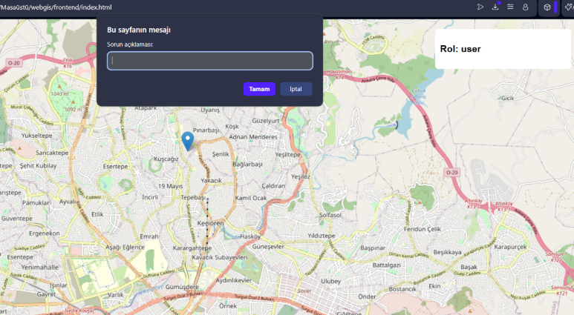

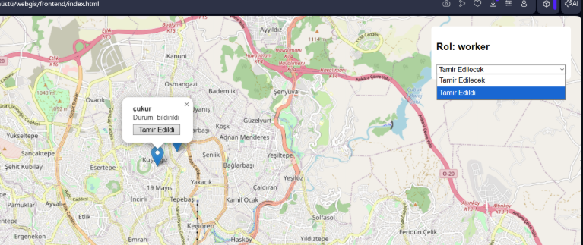
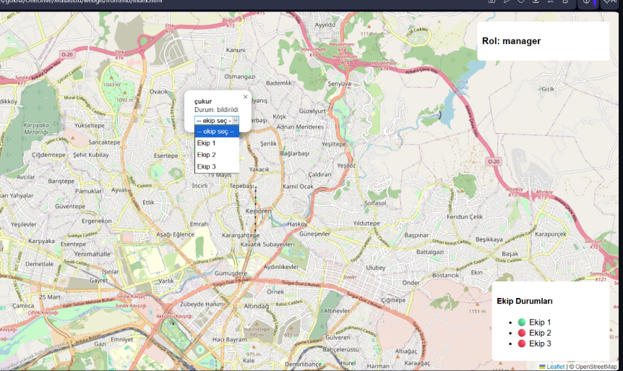
Kullanıcı Rolleri:
Kullanıcı : Arızaları Bildirir
Belediye Çalışanı : Arızanın Durumunu Günceller
Müdür : Gelen Arızalara Ekipleri Atar
5

Slide 4
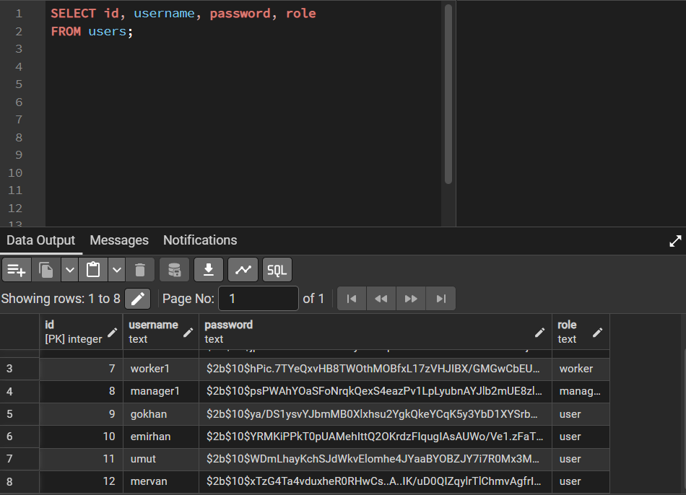
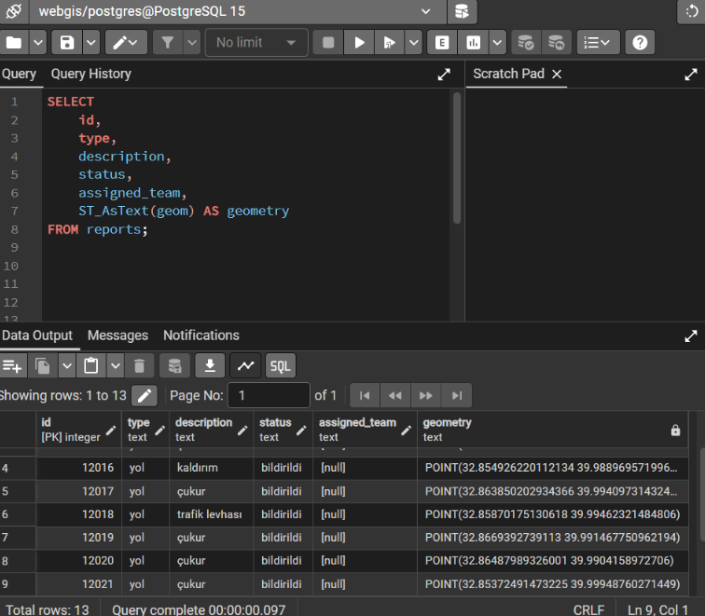
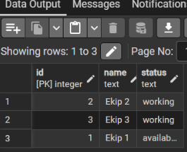
Database
Sistemde mekânsal veriler PostGIS üzerinde saklanmaktadır
8

Slide 5
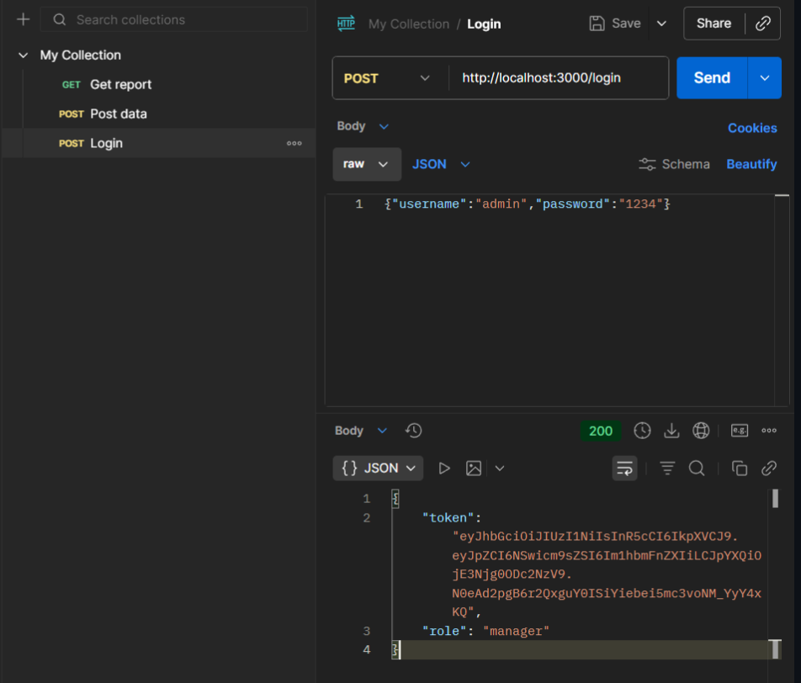
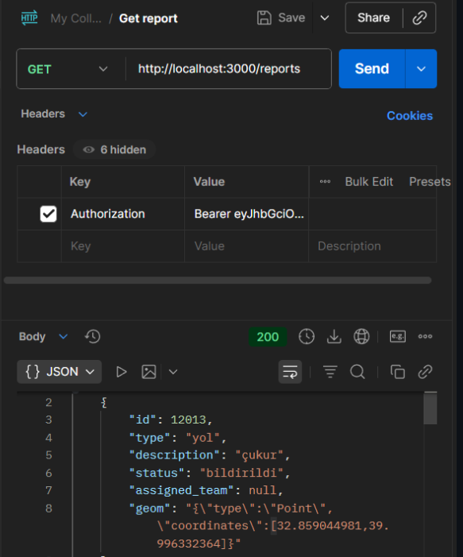
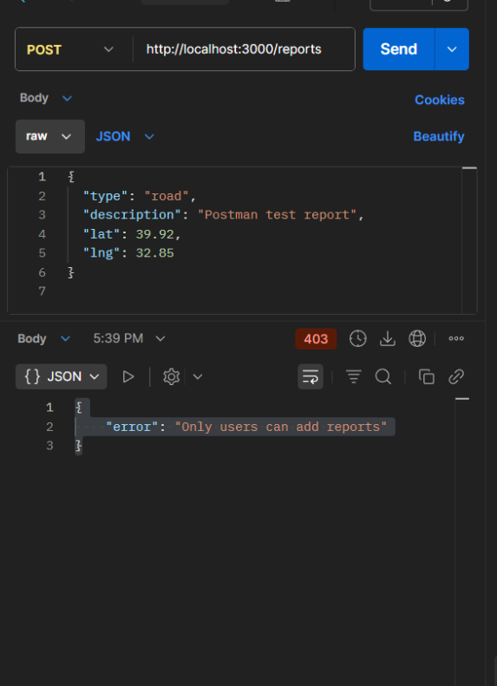
Crud ve Apı Geliştirme (Postman):
Sistem Spatial CRUD destekler:
POST: Harita üzerinde nokta ekleme
GET: Mekânsal verileri çekme
DELETE: Arıza silme
PUT: Durum / ekip güncelleme
9

Slide 6
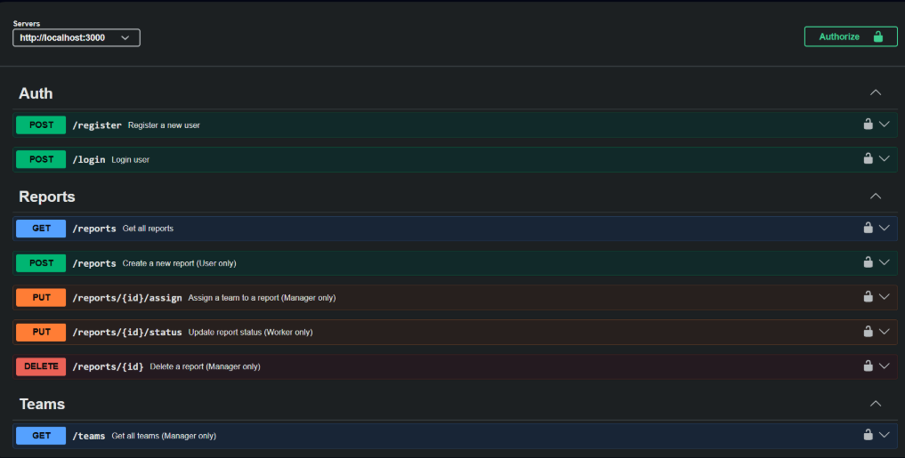
Swagger API Dökümentasyonu
10

Slide 7
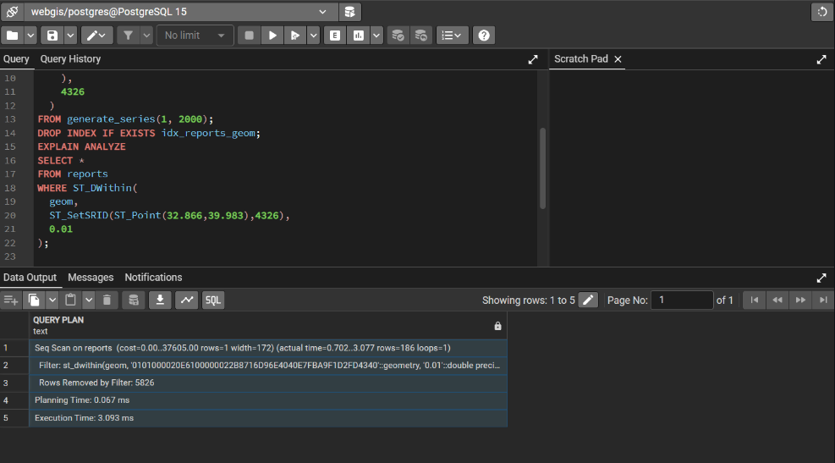
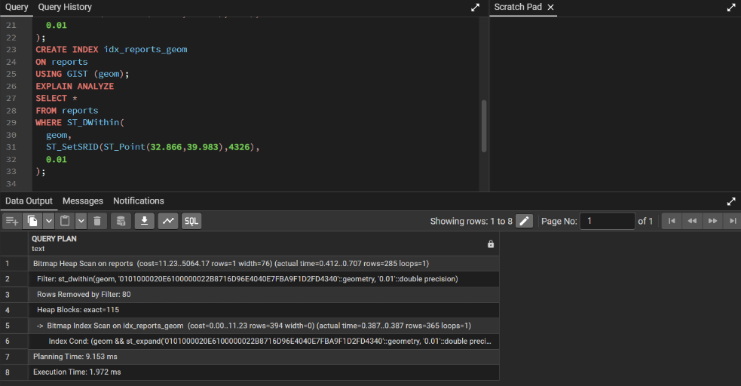
İndex Deneyi :
Index yokken : sıralı tarama, yüksek excution time
ındex varken : bitmap index scan, daha düşük excution time
11

Slide 8
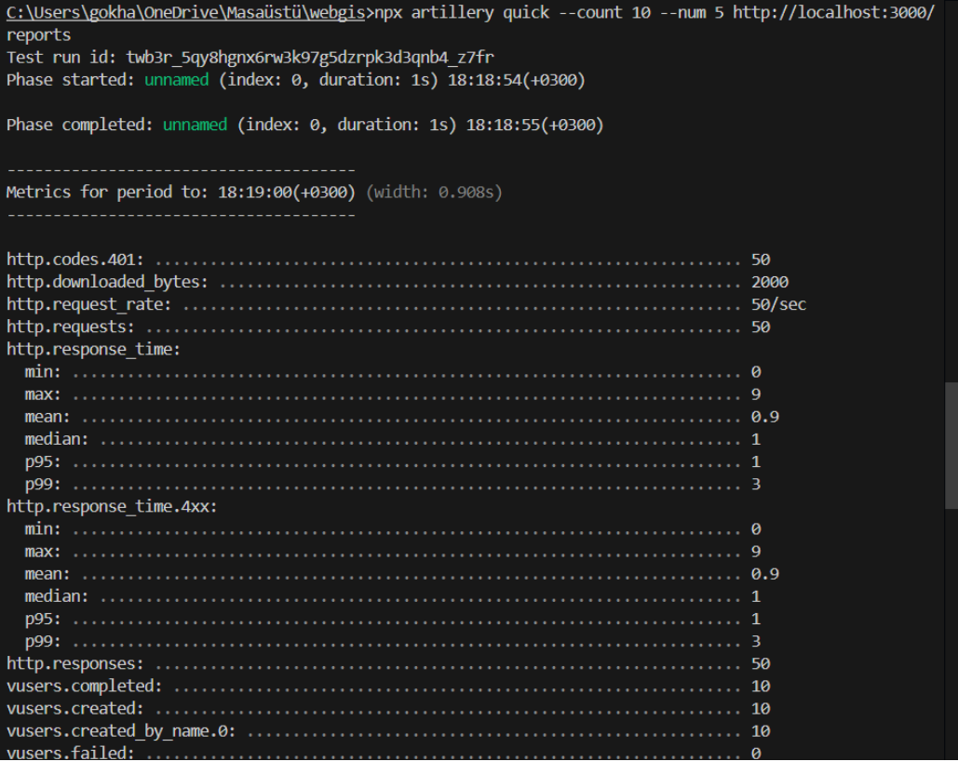
Performance Testing- Artillery
Artillery ile load test yapıldı:
Aynı anda çoklu kullanıcı
/reports endpointi test edildi
Response time ve request rate ölçüldü
Sonuç:
Sistem stabil çalıştı
Ortalama response time düşük kaldı
12

Slide 9
Thank You For Your Listening
15

